Slide 1
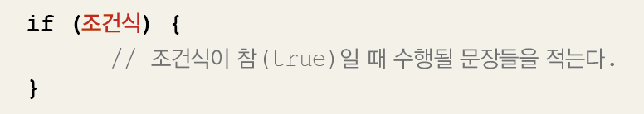
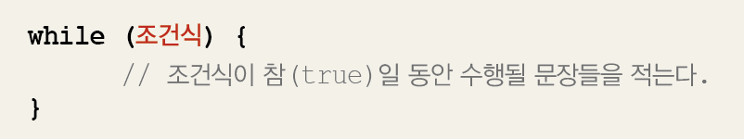
4-1 조건문
조건문과 반복문 – if, while
실행흐름(flow)을 바꾸는 문장(statement)
page_

Slide 2
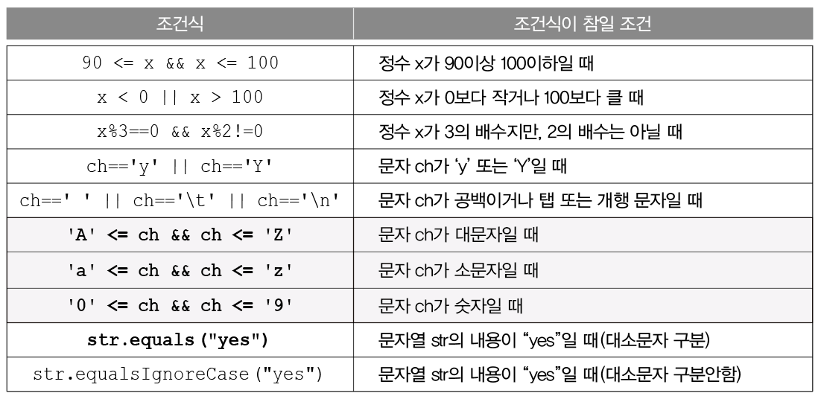
4-1 조건문
조건문과 반복문 – 자주 사용되는 조건식
page_

Slide 3
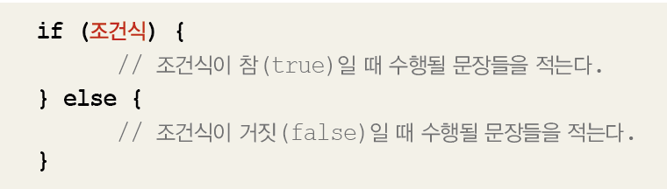
4-1 조건문
조건문 – if, if-else, if-else if
page_

Slide 4
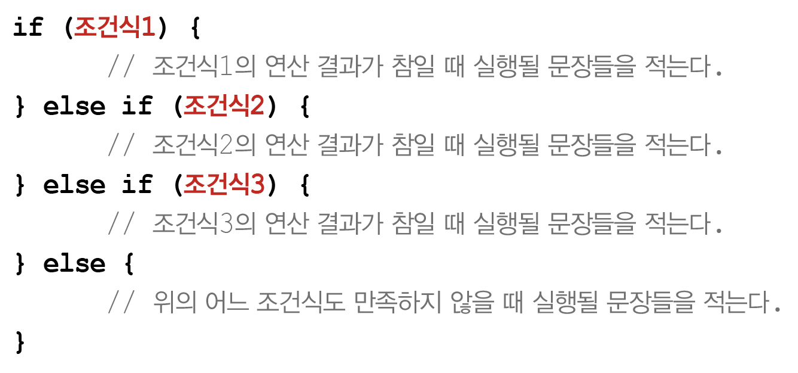
4-1 조건문
조건문 – if, if-else, if-else if
page_

Slide 5
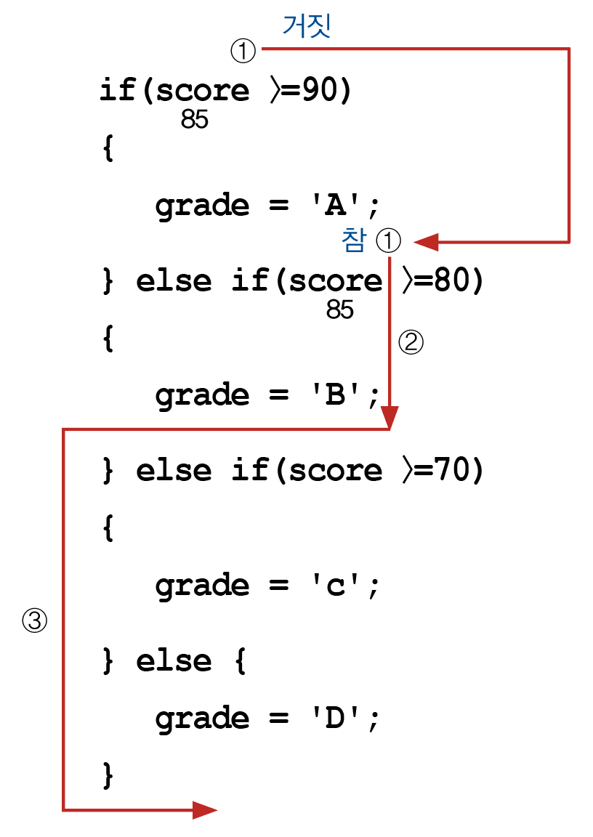
4-1 조건문
page_

Slide 6
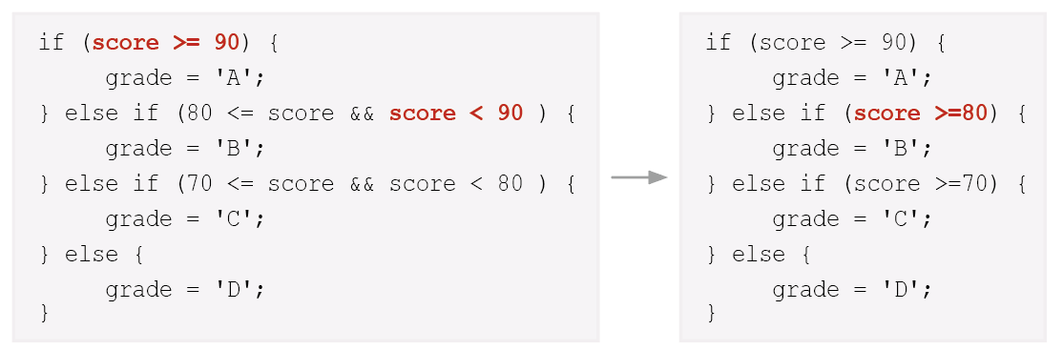
4-1 조건문
조건문 – if, if-else, if-else if
page_

Slide 7
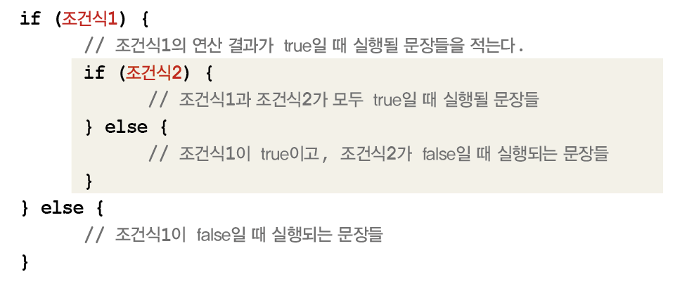
4-1 조건문
중첩 if문
page_

Slide 8
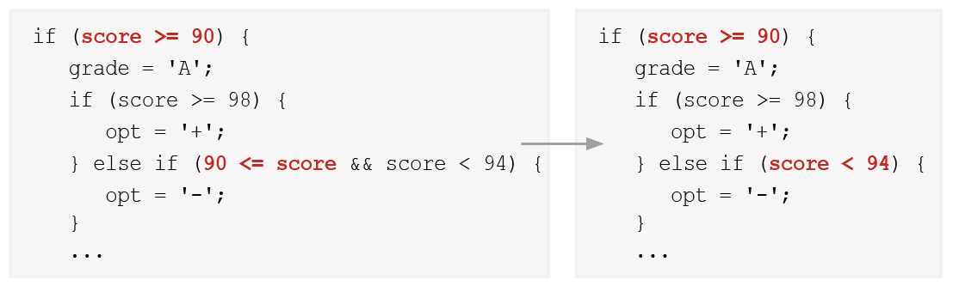
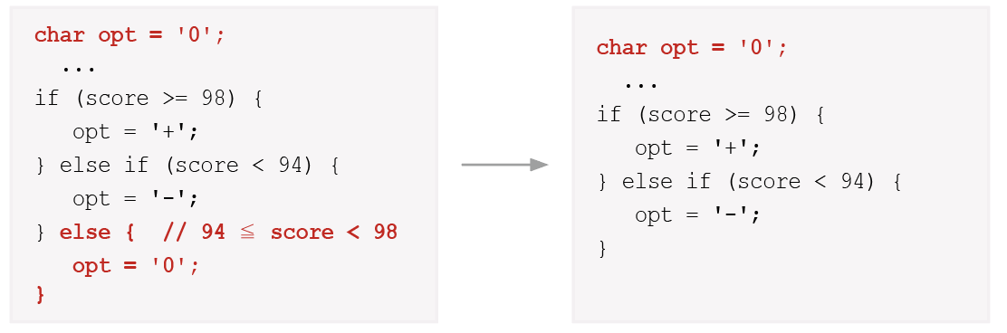
4-1 조건문
중첩 if문
page_

Slide 9
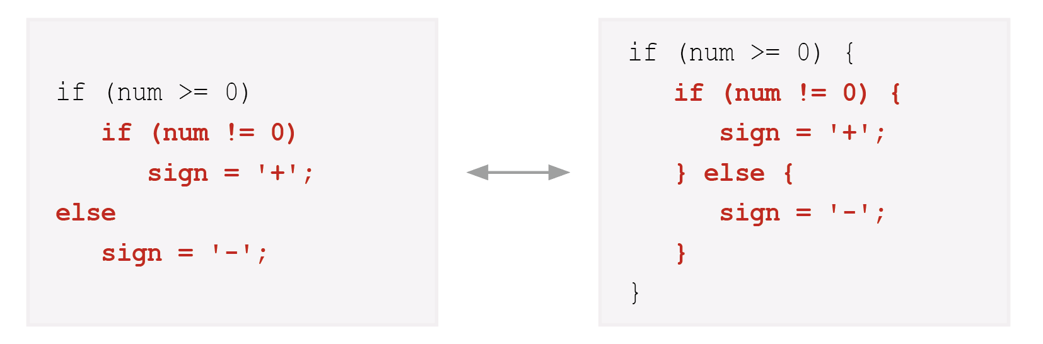
4-1 조건문
중첩 if문 - 주의사항
page_

Slide 10
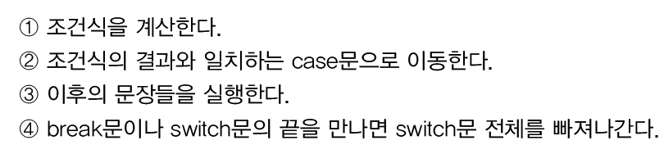
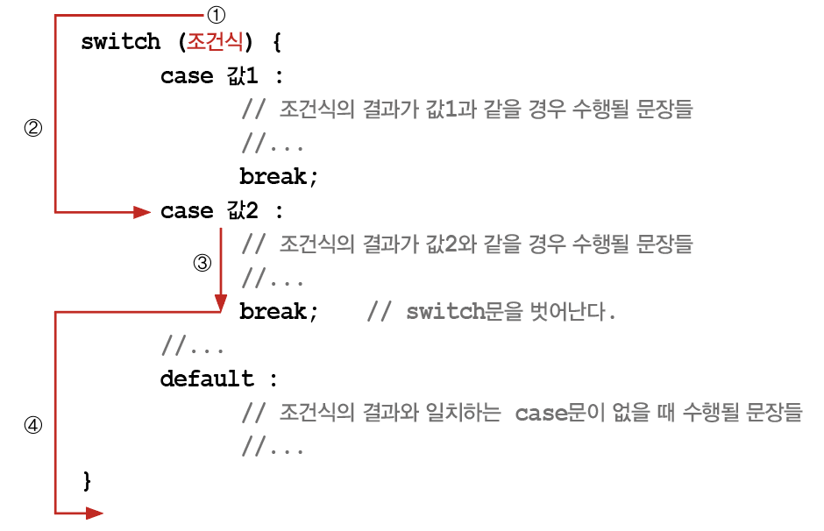
4-1 조건문
switch문
page_

Slide 11
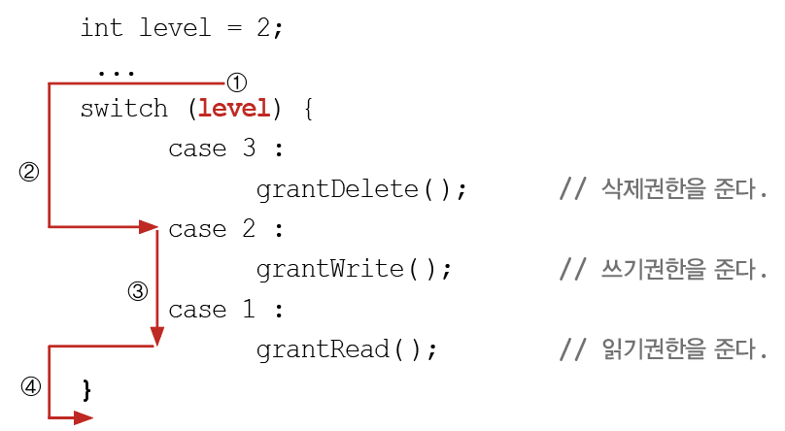
4-1 조건문
switch문
page_

Slide 12
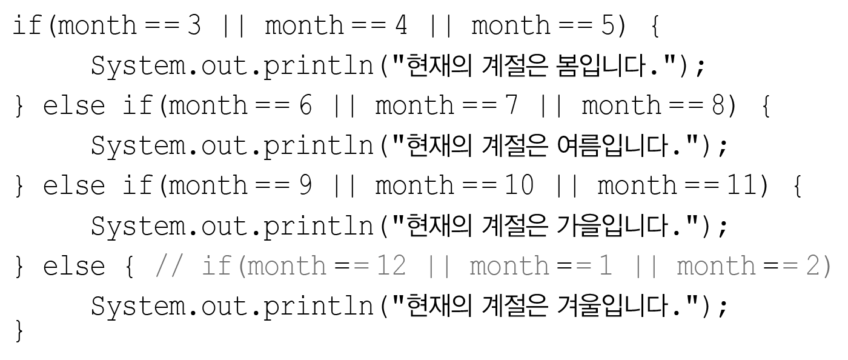
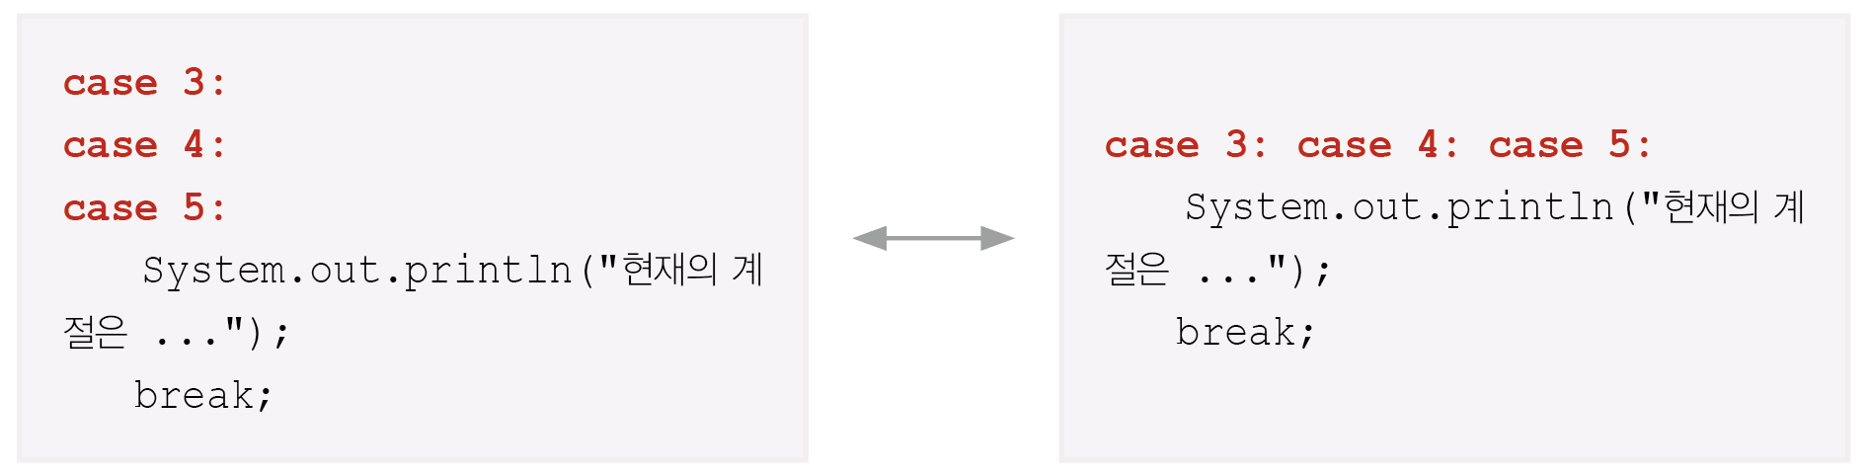
4-1 조건문
switch문
page_

Slide 13
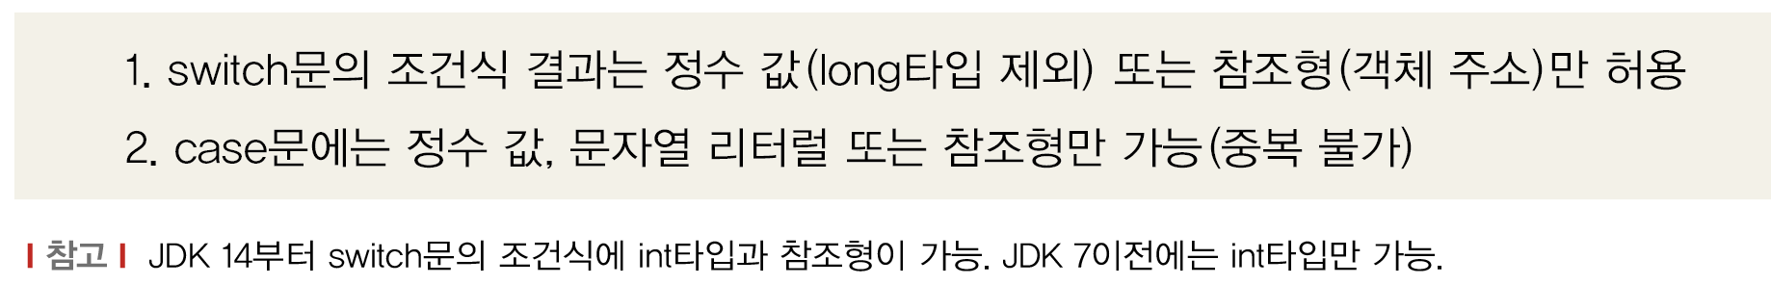
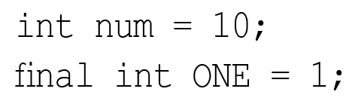
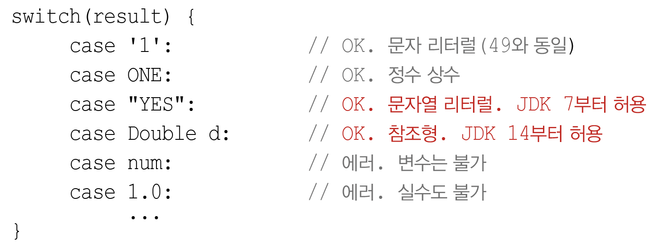
4-1 조건문
switch문 – 제약조건
page_

Slide 14
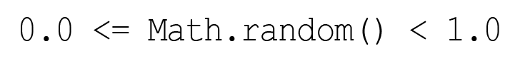
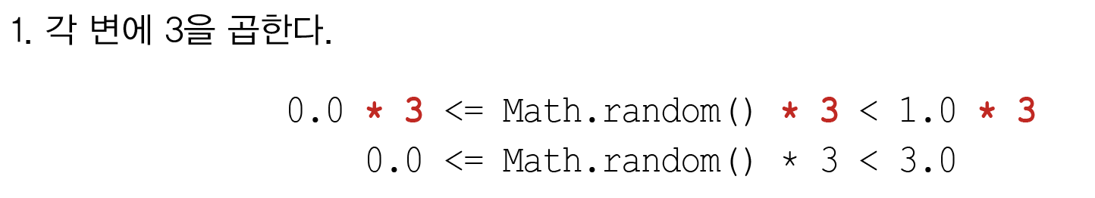
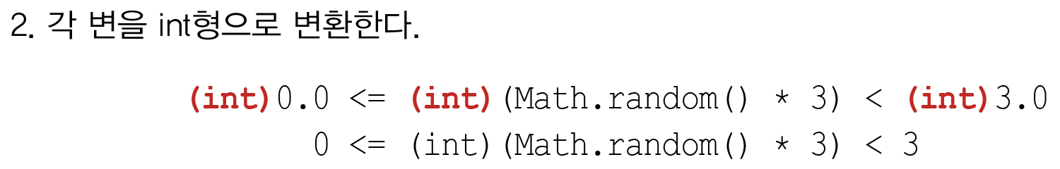
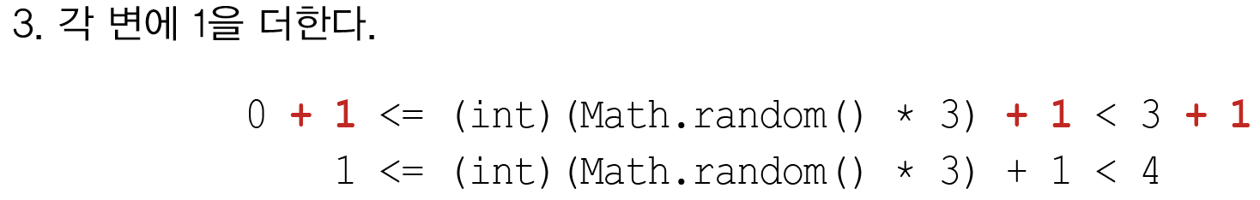
4-1 조건문
Math.random() - 임의의 수 얻기
page_

Slide 15
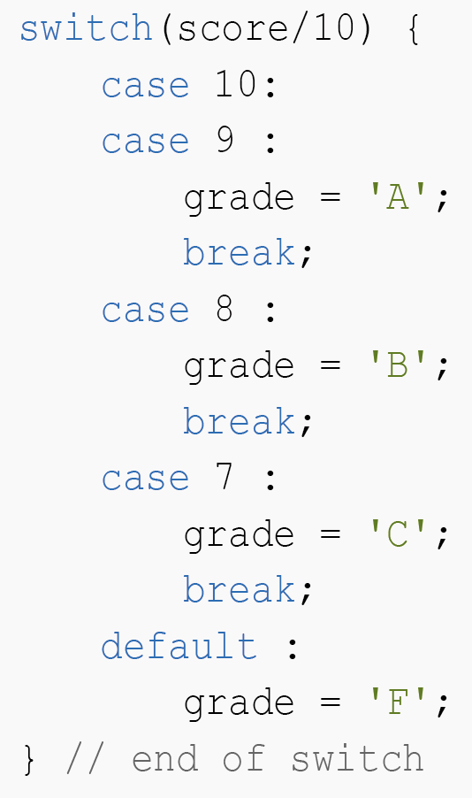
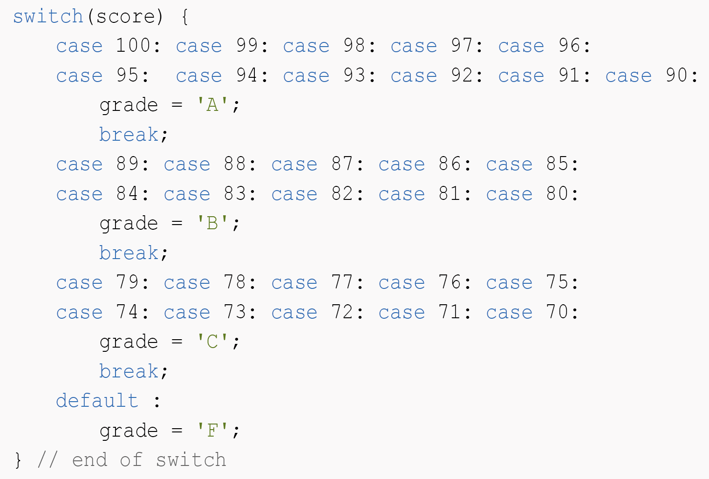
4-1 조건문
switch문 – 예제 4-9, 10
page_

Slide 16
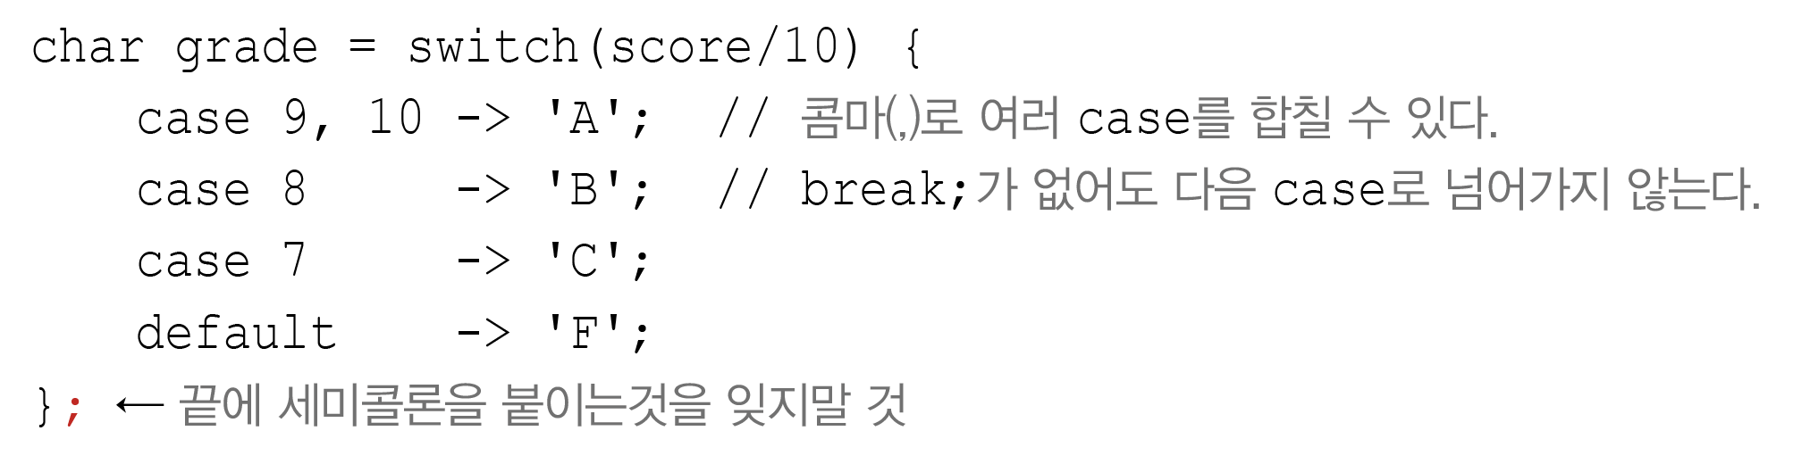
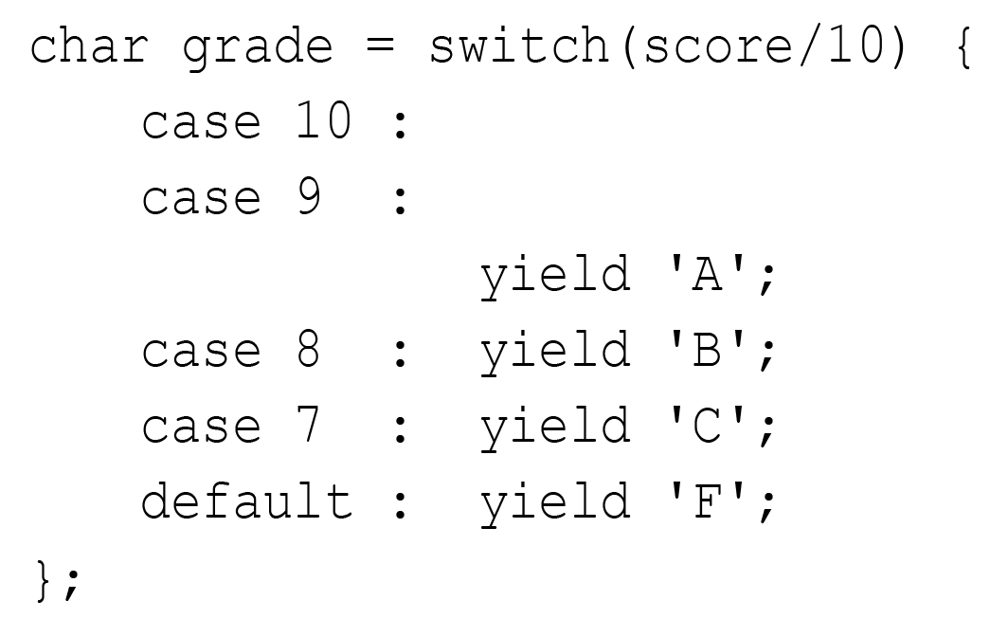
4-1 조건문
switch식 – 결과 값을 반환, yield JDK 14
page_

Slide 17
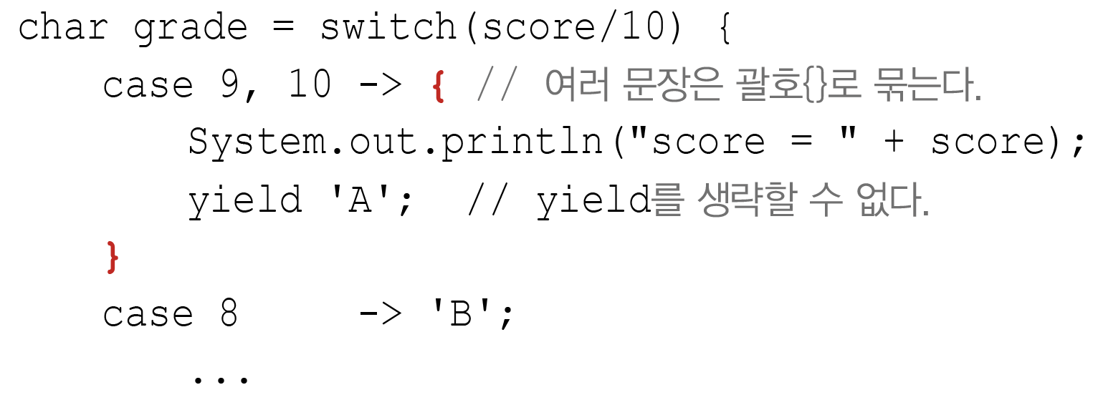
4-1 조건문
switch식 – 결과 값을 반환, yield JDK 14
page_

Slide 18
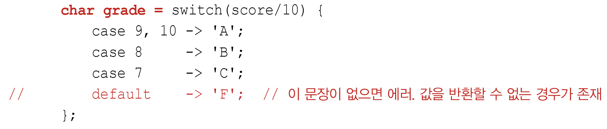
4-1 조건문
switch식 – 주의 사항, 모든 경우에 값 반환 해야
page_

Slide 19
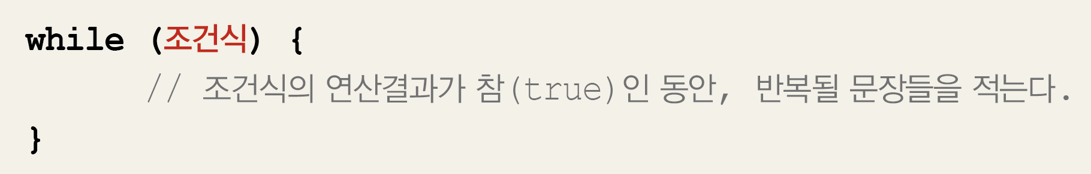
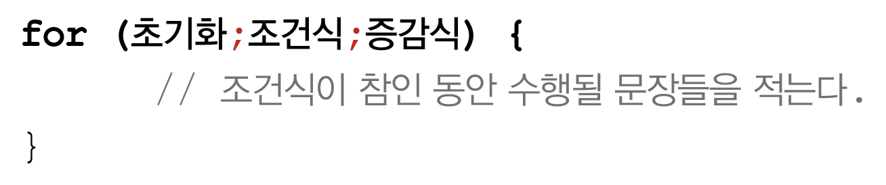
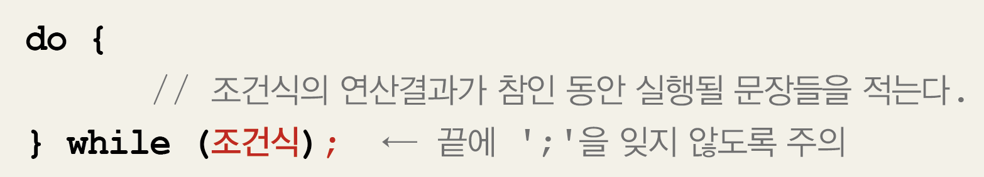
4-1 조건문
반복문 – while, for, do-while
page_

Slide 20
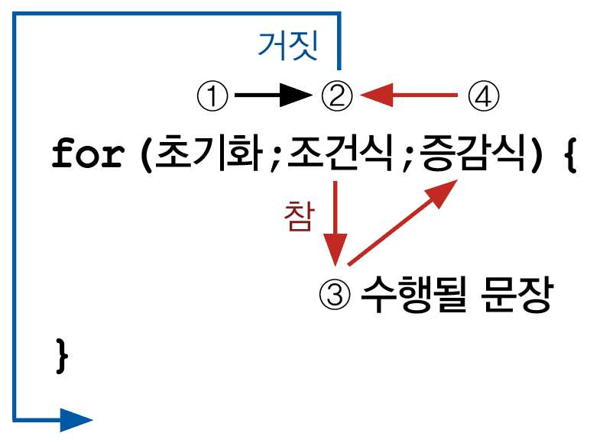
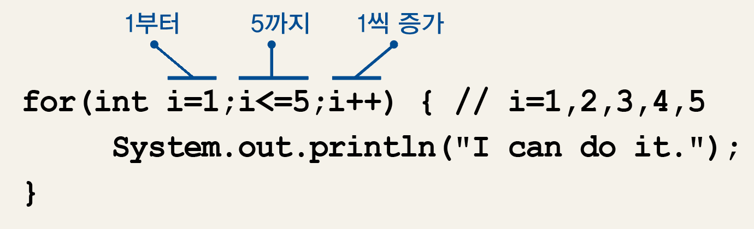
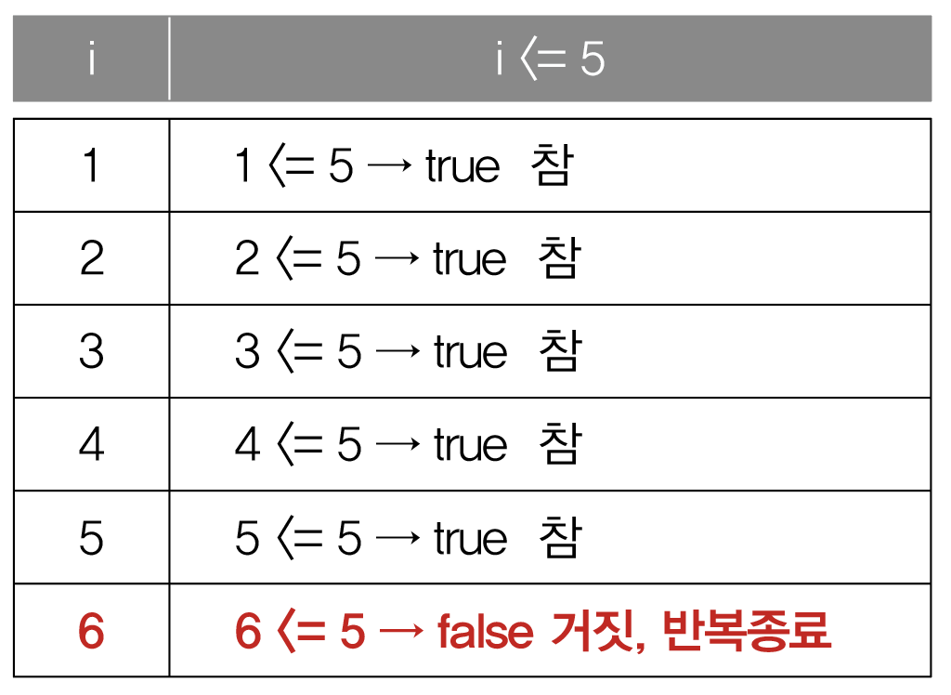
4-1 조건문
반복문 – for문
page_

Slide 21
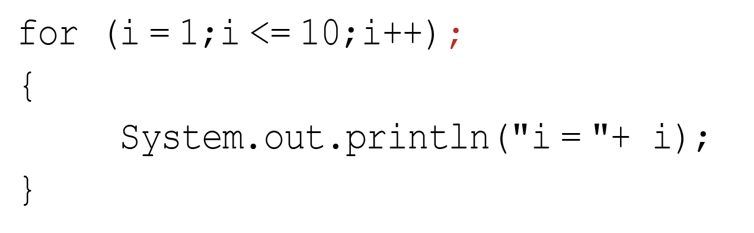
4-1 조건문
반복문 – 주의사항
page_

Slide 22
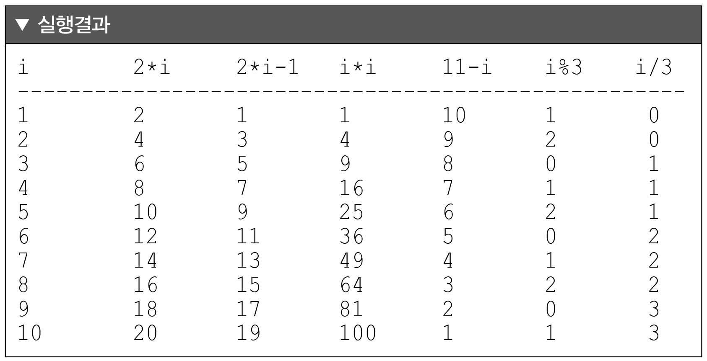
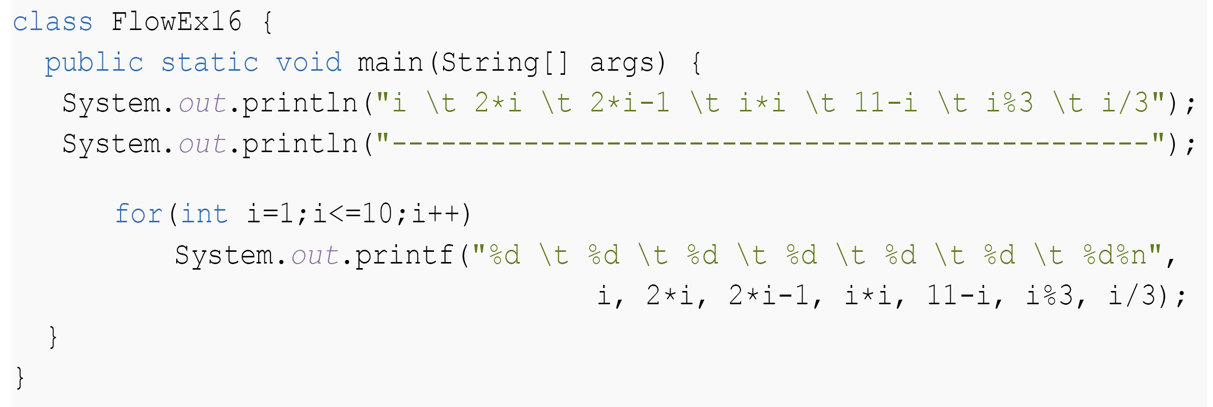
4-1 조건문
반복문 – for문
page_

Slide 23
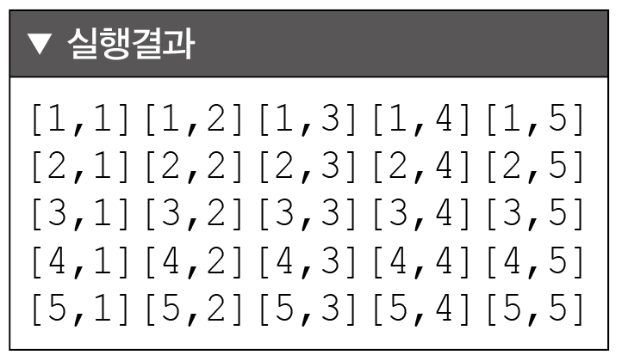
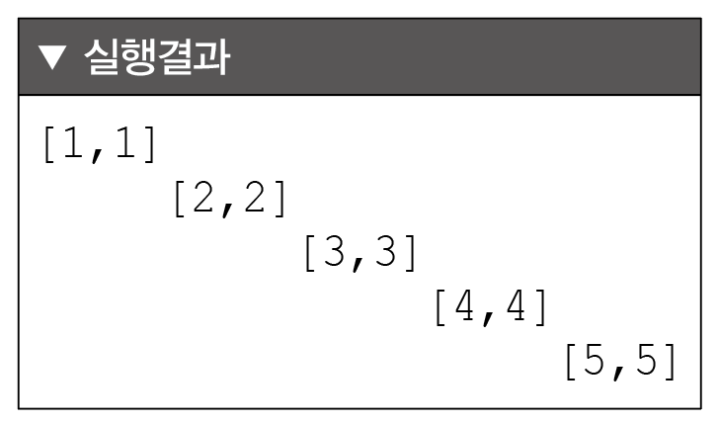
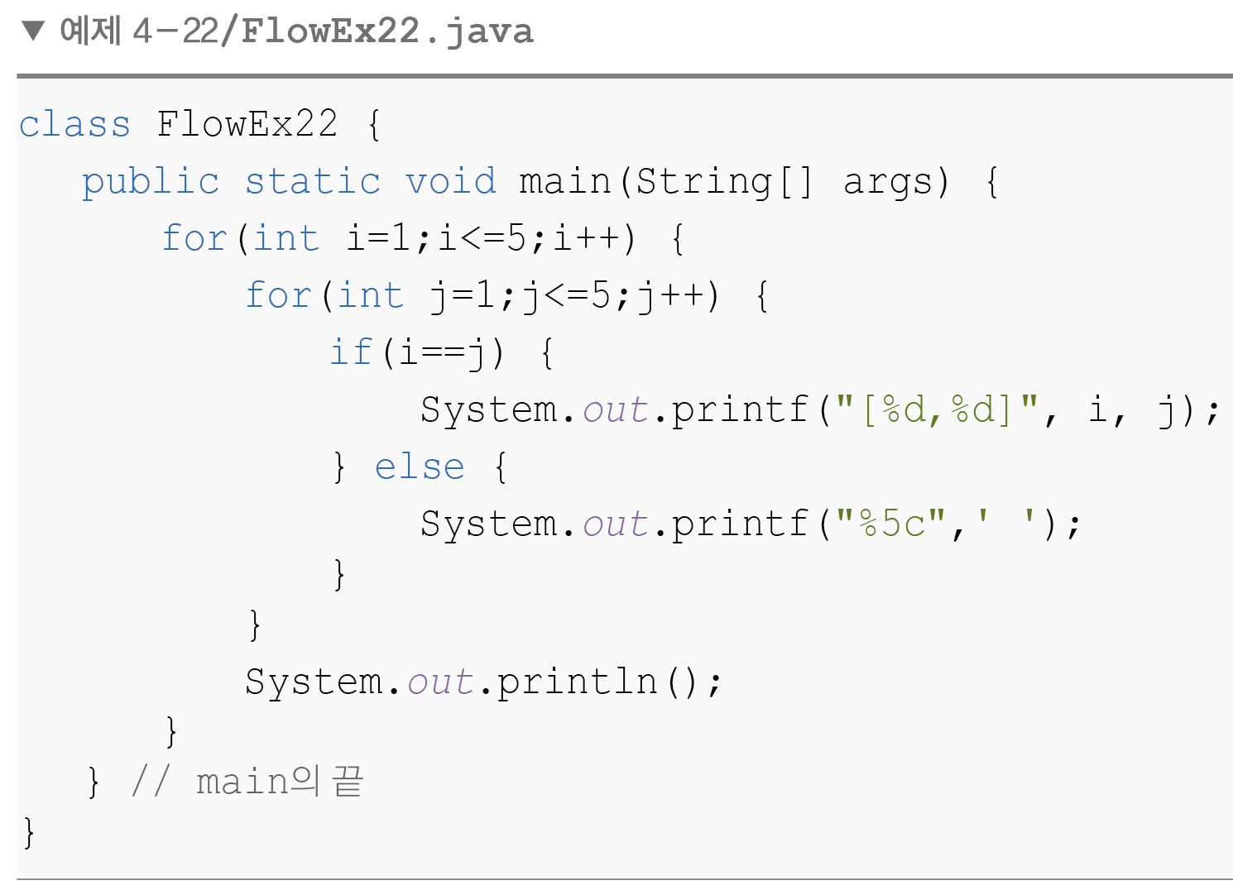
4-1 조건문
반복문 – 별찍기
page_

Slide 24
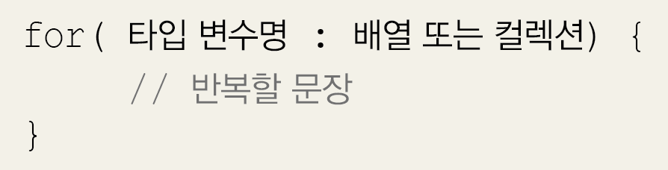
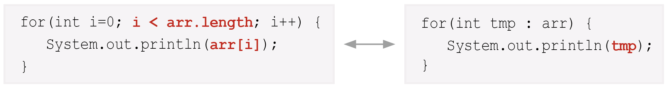
4-1 조건문
반복문 - 향상된 for문
page_

Slide 25
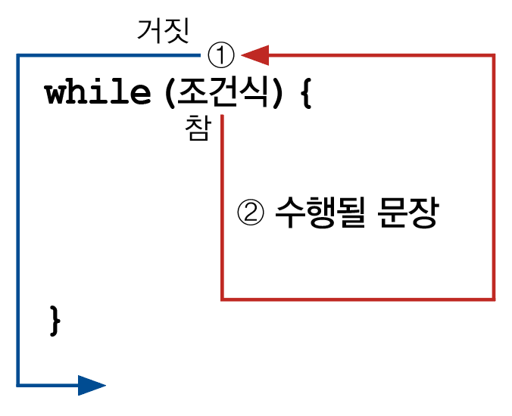
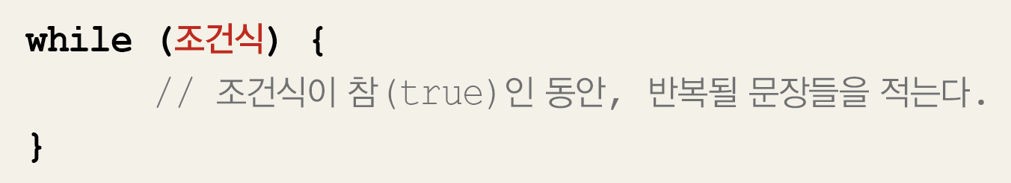
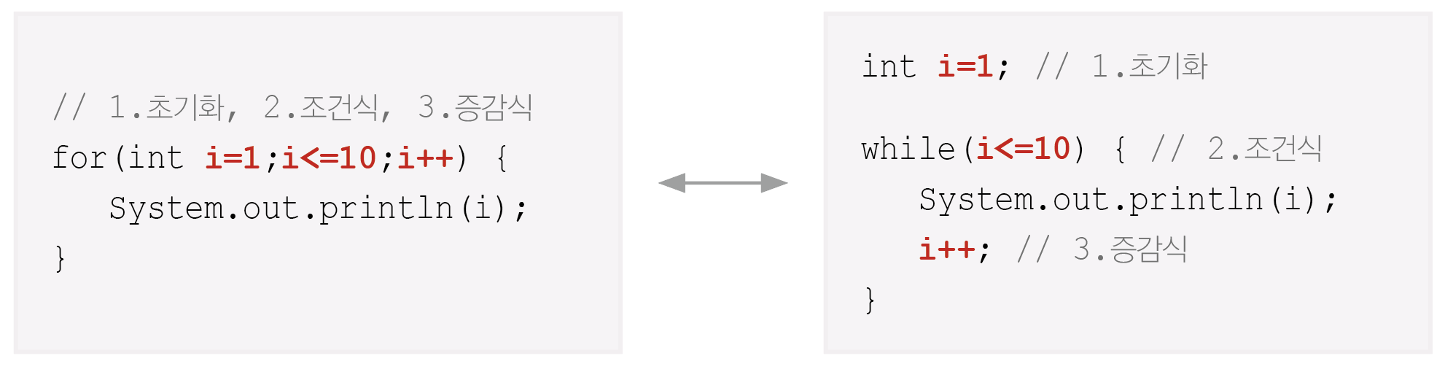
4-1 조건문
반복문 – while문
page_

Slide 26
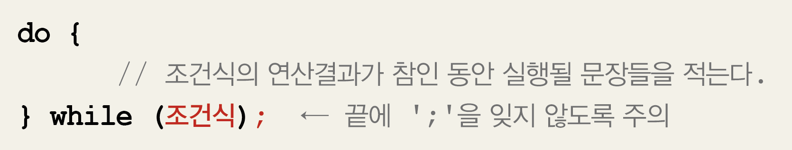
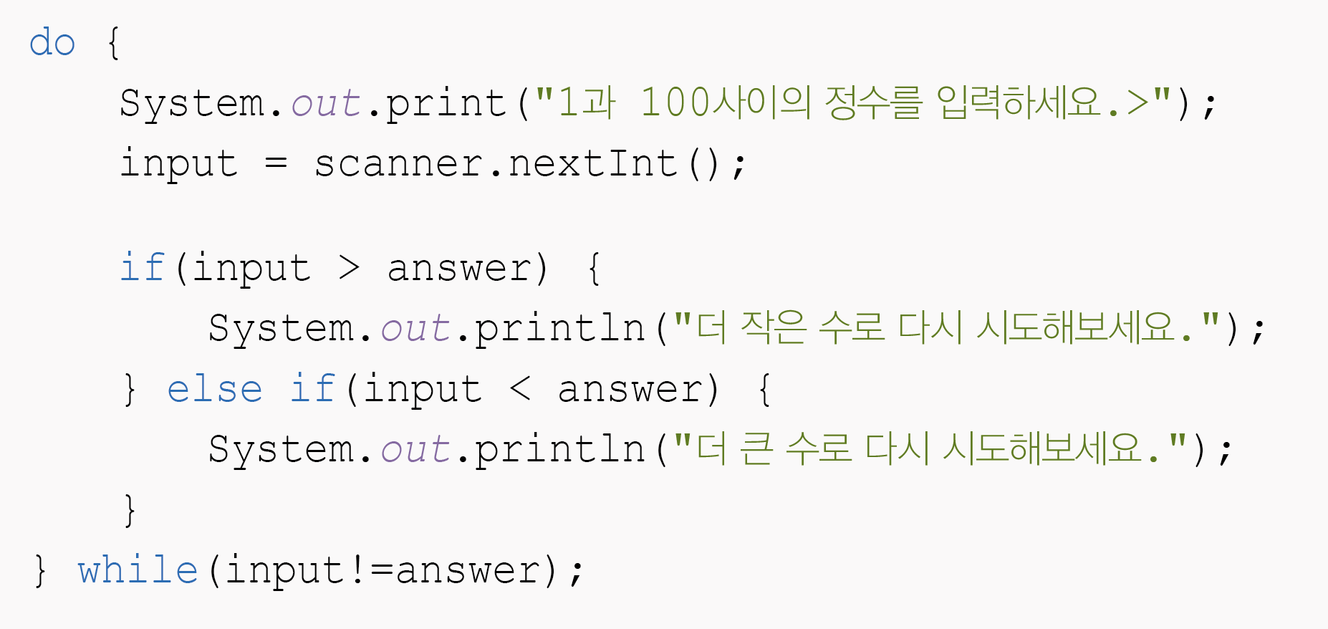
4-1 조건문
반복문 – do-while문
page_

Slide 27
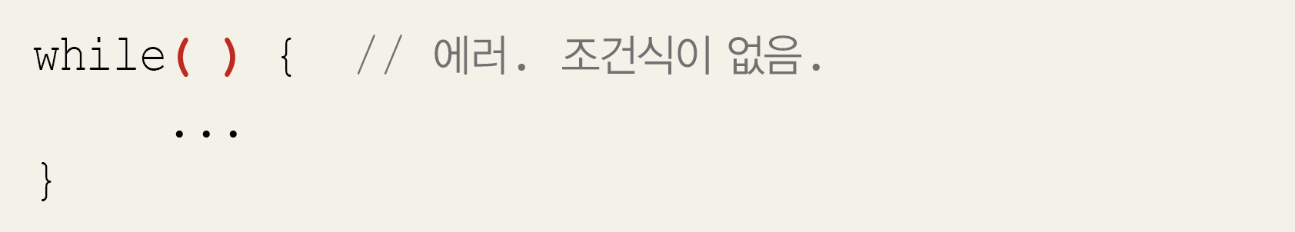
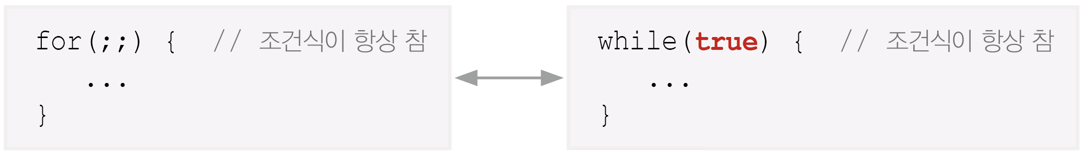
4-1 조건문
무한 반복문
page_

Slide 28

4-1 조건문
break문 – 반복을 중단
page_

Slide 29


4-1 조건문
continue문 – 다음 반복으로 건너뛰기
page_

Slide 30

4-1 조건문
이름 붙은 반복문 – labeled for
page_

